Slide 1
第5.8节
t分布随机邻域嵌入
（t-SNE）

Slide 2
t-SNE基本概念
t-SNE（t-distributed Stochastic Neighbor Embedding）是一种关注数据的局部结构流形学习方法。
t-SNE算法用条件概率度量数据点之间的相似性
最小化高维空间和低维空间中数据点相似度的差异来实现数据的非线性降维。
考虑到t-SNE是由随机邻域嵌入（Stochastic Neighbor Embedding，SNE）发展而来的，因此首先介绍SNE的基本原理。

Slide 3
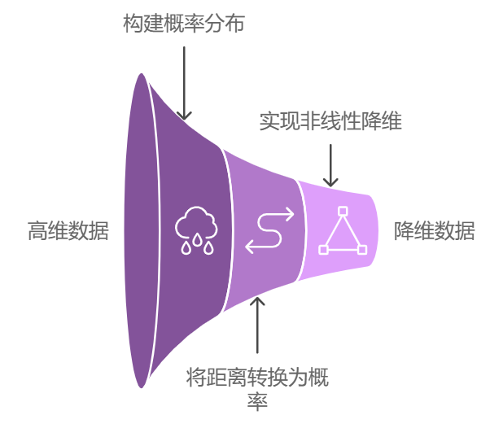
t-SNE基本概念
SNE算法的基本思想是利用样本数据邻近点的分布实现非线性降维。不同于MDS和IsoMap算法中基于距离不变的思想，SNE算法构建高维数据之间的概率分布P，将欧氏距离转换为条件概率分布，用条件概率来描述数据点之间的相似性。

Slide 4
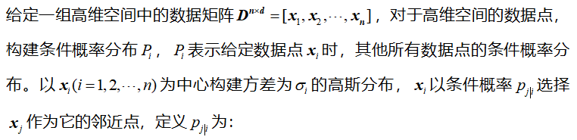


t-SNE公式推导
（1）构建高维空间数据点的条件概率分布

Slide 5
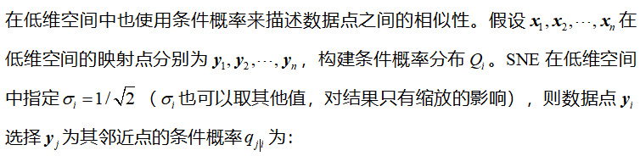

t-SNE公式推导
（2）构建低维空间数据点的条件概率分布

Slide 6
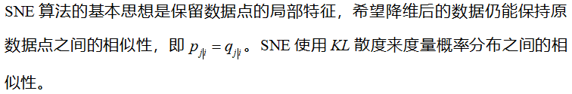
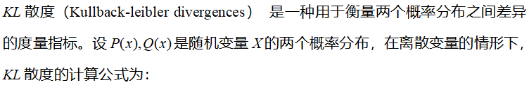
t-SNE公式推导

Slide 7
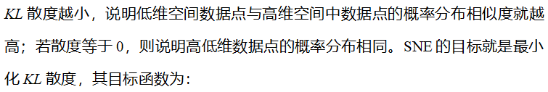

t-SNE公式推导

Slide 8
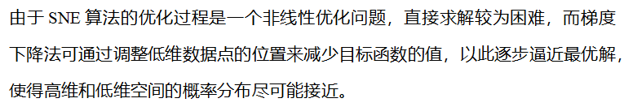
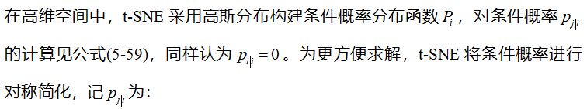
t-SNE公式推导

Slide 9


t-SNE公式推导

Slide 10

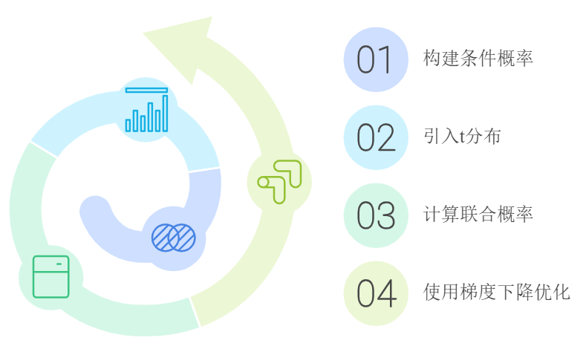
t-SNE公式推导

Slide 11
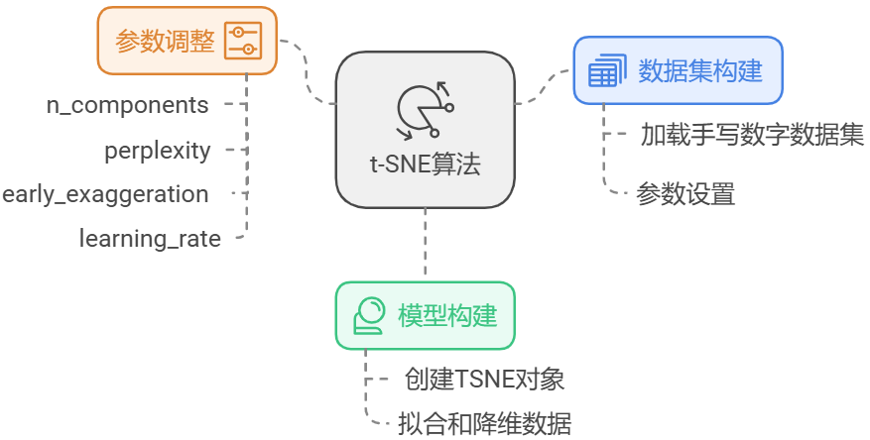
实践案例：基于t-SNE的手写数字数据集降维

Slide 12
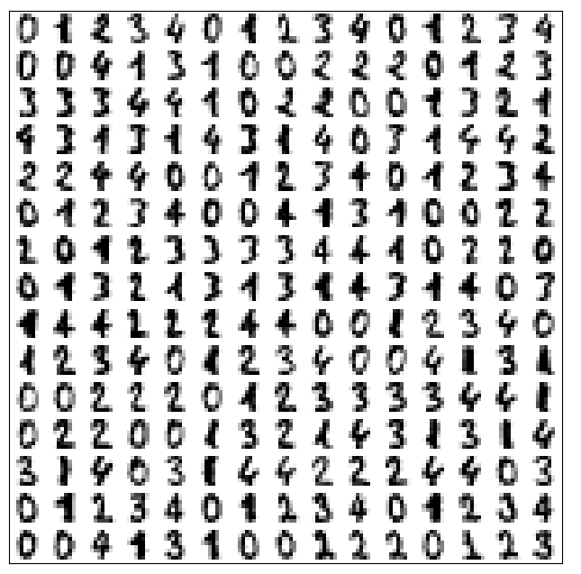
实践案例：基于t-SNE的手写数字数据集降维
数据集：手写数字图片数据集。
该数据集常用于机器学习和模式识别领域，一共有1797张分辨率为8×8像素的手写数字图片，包含从0到9共十类数字，本案例中选取从0到4共五类数字。
在手写数字数据集中，每个样本是一个图像，其被展平为一个长度为64的特征向量（8×8=64），即图像的每个像素点信息均为高维空间中的一个特征。

Slide 13
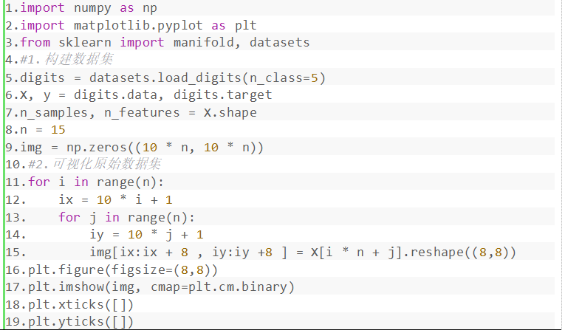
实践案例：基于t-SNE的手写数字数据集降维

Slide 14
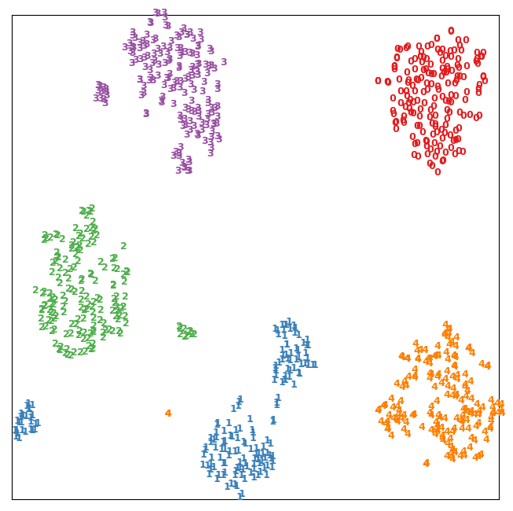
实践案例：基于t-SNE的手写数字数据集降维
通过观察t-SNE算法降维后的结果，发现在二维空间中，具有相似特征的数据点形成紧密的簇，不同类别的数据簇相距较远，这表明t-SNE能够有效地区分不同类别的数据点，提高了数据的可分离性。

Slide 15
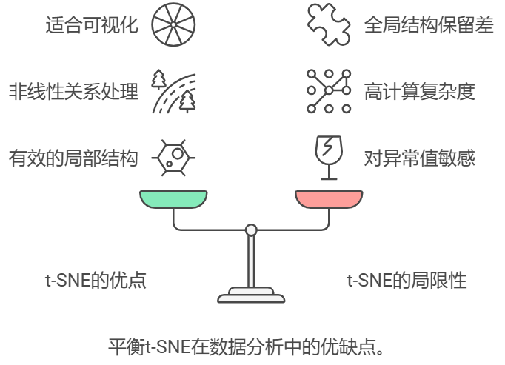
t-SNE算法评价

Slide 16
恳请批评指正！

